Slide 1

Metode Pengembangan Bisnis
& Validasi Bisnis
Juliana Palit, S.Kom., MMSI.

Slide 2
Pengembangan Bisnis

Slide 3
Pengembangan Bisnis
Pengembangan bisnis merupakan sebuah proses yang digunakan untuk memelihara, mengidentifikasi, serta daya upaya untuk memperoleh klien baru serta meningkatkan peluang bisnis untuk mencapai profitabilitas. Lingkup pengembangan bisnis ini dari satu perusahaan tentu berbeda tergantung dari model bisnis yang diterapkan.
Selain itu, dalam penyusunan strategi juga tak bisa dilakukan satu departemen saja, melainkan seluruh departemen dalam perusahaan. Oleh karena itu, dalam pengembangan bisnis, kerjasama sangatlah dibutuhkan untuk bisa mencapai hasil yang maksimal.

Slide 4
Metode Pengembangan Bisnis

Slide 5
Metode Pengembangan Bisnis
1
4
2
5
3
Pertimbangan Komoditi
Pengembangan Bisnis
Infrastruktur Pengembangan
Implementasi dan Diseminasi
Perencanaan Bisnis

Slide 6
Hal Yang Perlu Diterapkan Dalam Pengembangan Bisnis

Slide 7
Hal Yang Perlu Diterapkan Dalam Pengembangan Bisnis
1
5
2
6
3
7
4
8
Membangun Merek
Optimalkan Analisis SWOT
Menambah Modal
Bergabung dengan komunitas
Menetapkan strategi penjualan yang tepat
Melakukan inovasi
Visible Expert menggunakan content marketing
Menambah ilmu dan pengetahuan seputar bisnis

Slide 8

Membangun Merek
Brand atau merek digunakan sebagai pembeda antara produk satu dengan produk lainnya. Merek juga digunakan sebagai media agar calon konsumen bisa lebih mudah mengenali produk yang dijual. Karena hal itulah penting meningkatkan brand awareness pada calon konsumen lewat berbagai media.

Slide 9
Menambah Modal
Pengembangan bisnis tentunya membutuhkan modal yang tak sedikit. Untuk itu dibutuhkan suntikan modal untuk menambah kapasitas produksi dan memaksimalkan promosi. Tujuannya tentu saja untuk meningkatkan penjualan.
Ada beberapa cara untuk menambah modal, seperti menggunakan tabungan pribadi, menjual asset, mengajukan kredit ke pihak ketiga, atau meminta dukungan dari investor. Nah, tiap pilihan tentu ada kelebihan dan kekurangannya masing-masing, jadi pastikan memilih yang paling kecil resikonya menurut Anda.

Slide 10
Menetapkan Strategi Penjualan
Ada beberapa strategi penjualan yang biasanya digunakan. Ada buy market share, hunt, dan farm.
Buy market share artinya menjual produk pada orang dan produk yang sama. Dalam strategi ini nantinya akan muncul tiga perbandingan, yakni layanan, kualitas serta harga.
Hunt atau berburu konsumen baru. Hal ini lumayan cukup sulit karena Anda harus mulai mengenalkan produk dari awal sehingga butuh usaha yang besar.
Farm atau mengelola pelanggan. Strategi penjualan yang paling mudah adalah farm karena Anda hanya perlu mengelola pelanggan lama. Pelanggan lama tentu sudah kenal dengan merek Anda sehingga tidak perlu usaha besar untuk mengenalkannya.

Slide 11
Visible Expert
Strategi ini bertujuan untuk membuat calon konsumen mengetahui jika seluruh atau salah satu dari tim Anda nampak ahli dalam bidangnya. Ada banyak cara menerapkan strategi ini bisa dengan mengunggah konten yang berisikan Anda tengah berjalan, menulis, atau berbicara seputar konten yang membahas terkait pemecahan masalah klien, atau seputar bidang bisnis yang Anda geluti.
Biasanya strategi seperti ini cukup cocok diterapkan pada bidang jasa seperti jasa agensi.

Slide 12

Optimalkan Analisis SWOT
Analisis SWOT masih sangat relevan diterapkan di era digital seperti sekarang. Jadi, pastikan untuk tidak meninggalkannya. SWOT sangat bermanfaat untuk mengetahui bagaimana kondisi yang terjadi dalam perusahaan. Analisis ini nantinya akan bermanfaat dalam menentukan keputusan seperti apa yang nantinya bisa menghasilkan keuntungan.

Slide 13

Bergabung Dengan Komunitas
Anda dapat memperluas jaringan dan pengetahuan dengan bergabung dengan komunitas tersebut. Anda bisa mendapatkan berbagai informasi bisnis hingga berbagi relasi dalam forum-forum ini.
Selain itu, dengan terjalinnya relasi maka bukan tidak mungkin kedepannya akan muncul kolaborasi bisnis dengan tujuan menjangkau konsumen baru.

Slide 14
Melakukan Inovasi
Inovasi bisnis akan mencegah pelanggan berpaling, dan tentunya mampu menarik perhatian para konsumen baru.
Namun, inovasi tidak bisa dilakukan dengan asal karena harus ada perhitungan dan pertimbangan yang tepat dan matang sehingga inovasi tersebut memang benar-benar dibutuhkan. Karena itu sebelum berinovasi, pastikan untuk melakukan riset data pelanggan terlebih dulu.

Slide 15

Menambah Ilmu dan Pengetahuan Seputar Bisnis
Salah satu strategi pengembangan bisnis yang sangat penting adalah dengan menambah ilmu. Caranya bisa dengan masuk dalam komunitas seperti disebutkan diatas, atau bisa dengan mengikuti perkuliahan. Selain mendapatkan ilmu, dengan mengikuti perkuliahan Anda juga bisa memperluas koneksi.

Slide 16
Validasi Bisnis

Slide 17

Validasi Bisnis
Validasi bisnis menjadi hal yang vital dan seringkali fatal bagi para wirausahawan. Banyak wirausahawan menganggap idenya akan berhasil padahal itu hanya asumsi yang tidak tervalidasi.
Metode untuk validasi bisnis harus dilakukan untuk menentukan apakah ide bisnis layak untuk diimplementasikan atau tidak. Hal ini dilakukan berdasarkan data pasar, pesaing, sumber daya, teknologi, finansial dll.

Slide 18
Dalam memvalidasi bisnis, wirausahawan harus mampu menjawab:
Apa akar masalah yang dihadapi pelanggan?
Apakah bisnisnya menjadi solusi dari masalah tersebut?
Siapa yang mau dan mampu membeli?
Kenapa sekarang?
dan kenapa harus dia yang menjalankan bisnis tersebut?

Slide 19
“Bahwa tidak hanya ide bisnis itu tervalidasi bagus atau tidak, tapi juga apakah eksekutornya sesuai, passion dan mampu menjalankan ide bisnis tersebut. Sebagus apapun ide tidak ada nilainya jika dieksekusi oleh wirausahawan yang salah.”
—Dr. Rajeev Roy

Slide 20
Cara Memvalidasi Sebelum Memulai Bisnis

Slide 21
Validasi Sebelum Memulai Bisnis
1
2
3
4
Membuat sebuah grup feedback
Lakukan percakapan one-on-one dengan target konsumen
Kembangkan keunggulan kompetitif
Menciptakan Minimum Viable Product (MVP)

Slide 22
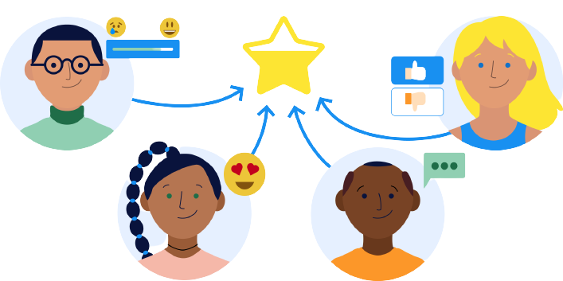
Membuat sebuah grup feedback
Anda harus mengetahui masalah atau tantangan apa yang hendak Anda highlight dan jelaskan kepada grup. Jika sudah siap, barulah Anda bisa memulai menghubungi orang-orang yang sekiranya juga cocok menjadi calon konsumen Anda.
Sebagai langkah awal, Anda bisa menghubungi teman, keluarga, rekan kerja, mantan rekan kerja, teman sekolah dulu, hingga sesama anggota di komunitas tertentu. Kumpulkan mereka, lalu minta feedback atas ide bisnis Anda. Setelah itu, tanyakan pula apakah mereka mengenal orang lain yang sekiranya akan tertarik dengan ide bisnis Anda.

Slide 23

Percakapan one-on-one dengan target konsumen
Setelah mendapat feedback tugas Anda selanjutnya adalah menentukan fitur atau nilai apa yang akan menjadi value proposition produk, yang memiliki peluang besar untuk menarik perhatian audiens.
Caranya adalah dengan mengadakan percakapan one-on-one bersama target konsumen. Mungkin memang akan makan banyak waktu, tetapi hasilnya Anda justru mendapatkan banyak informasi detail yang akan sangat berguna untuk ide bisnis. Anda bisa bertanya tentang masalah yang sedang dihadapi terkait hal tertentu, fitur apa yang paling mereka inginkan dari suatu produk, hingga apakah mereka bersedia membayar produk Anda jika dijual nanti.

Slide 24

Kembangkan keunggulan kompetitif
Secara mendasar, keunggulan kompetitif, atau competitive advantage, dapat dikatakan sebagai kemampuan perusahaan untuk mengungguli para kompetitornya.
Anda bisa menentukan competitive advantage atau keunikan ide bisnis Anda yang sekiranya nanti dapat mengungguli kompetitor. Bentuk dari competitive advantage ini bisa bermacam-macam, mulai dari customer support, harga, branding, komunitas audiens yang telah Anda bangun, atau mungkin skill personal Anda sendiri dalam membangun ide bisnis tersebut.

Slide 25
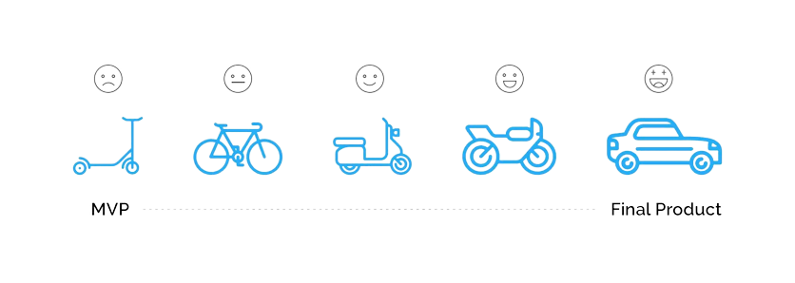
Menciptakan Minimum Viable Product (MVP)
Minimum Viable Product (MVP) adalah produk yang dilengkapi beberapa fitur utama untuk diberikan kepada konsumen awal sehingga mereka dapat memberikan feedback. Dengan begini, Anda dan target konsumen bisa benar-benar menggunakan sebuah produk nyata dan memberi penilaian akurat.
Apabila Anda memiliki ide bisnis teknologi, misalnya seperti aplikasi smartphone, Anda bisa menggunakan layanan crowdsourcing untuk mendapatkan sumber daya yang dibutuhkan. Setelah MVP berhasil dibuat, Anda dan target konsumen awal bisa mengetes penggunaannya. Jika ternyata produk tersebut tidak menyediakan solusi seperti yang diinginkan, Anda bisa mengubah atau menyempurnakan ide bisnis Anda.

Slide 26
Thanks!
Do you have any questions?
Juliana Palit, S.Kom., MMSI.

